Slide 1
事実認定班
基盤S 裁判支援 MTG 9/11
Sep. 11, 2017 産総研 確率モデリングチーム

Slide 2
（本日）
事実認定班における現状の確認、問題意識、情報共有（本村）
（本日スライドのみ紹介、10/1 狩野先生と議論予定）
グラフクラスタリングによる包摂推論支援について（川本）
（後日）
こどもの虐待へのベイジアンネットの応用（高岡）

Slide 3
ビッグデータから現象を表す計算モデルへ
従来の統計（母集団依存性大）
各事例の保存と検索（データベース）
単独の頻度、集計、統計
複数の変数の間の関係（相関、独立性）
ある変数を説明するルール、予測モデル
変数群の依存関係の条件付確率(確率的知識)
因果的構造のネットワーク（因果的知識）
有用な知識（再利用性大）
ビッグデータから、現象(目的変数と説明変数）の構造モデル化
現象を予測・制御可能な計算モデルとしてAIを活用する動き

Slide 4
現象のモデル化・計算モデル化生成・制御：
ビッグデータからの確率的行動モデリングの例
利用者（顧客、生活者、ユーザ）の行動履歴とその人の属性、状況を網羅的にデータ化
データから、条件付確率P(行動| 条件)という行動モデルを構築し、もっとも良く行動を説明できる「条件」を探索する。
条件：「ある人がある状況にある（と行動する）」
例：「潜在ニーズを持った人が何かを見た時」など。潜在ニーズはライフスタイルなどに関係する
発展：行動変化が起こりやすい「何か」を発見し、提供するコンテンツのデザインに活用する

Slide 5
購買行動の確率的行動モデル
行動: 例えば購買行動 (yes or not)
ある商品を購入した人が10人、
同じ条件で購入しなかった人が90人いた場合,
P(buy=yes) = 10/(10+90) = 0.1
条件ごと異なる購買確率: P(購買|条件)
例えば化粧品の購買確率,
P(化粧品|女性) > P(化粧品|男性)
平日と週末により異なる場合,
P(化粧品|女性, 週末)>P(化粧品|女性, 平日)
このP(行動|条件1,条件2,…)となる「条件」を探す
→ 「条件」を意識して、サービスを改善できる

Slide 6
構造的モデリング技術：ベイジアンネット
和文書籍
ベイジアンネットワーク技術：東京電機大学出版局（本村・岩崎）
ベイジアンネットワーク概説：培風館（繁桝・植野・本村）
条件付確率：
P(目的変数|
説明変数)
条件付確率 P(X3|X1,X2）
X1
X3
X5
条件付確率 P(X4|X2)
X2
X4
X2 0 1
X4
0 0.8 0.4
1 0.2 0.6

Slide 7
AIが使う計算モデルの変数間の共変関係
Ｙ
Ｙ
P(Y|X)=G(μ,σ)
μ = aX+b
σ = cX+d
関数
Y=f(X)
X
X
線形:多変量解析・回帰モデル
非線形：ニューラルネット
ガウシアンモデル（線形性・正規性）
Ｙ
Ｙ
Ex.
0.3
0.4
:
決定ルール
If X=a, then
Y= b (70%)
:
P1
P2
P3
P4
P5
P6
0.3
0.7
条件付確率表
P(Y|X) = p
X
X
I j
決定木(Decision tree)
ベイジアンネット

Slide 8
ベイジアンネットの学習（グラフ構造の探索）
Ｘ
Ｙ
？
OR
Ｘ
Ｙ
？
Ｙ
Ex.
3
4
:
Ｙ
Ex.
0.3
0.4
:
n1
n2
n3
n4
n5
n6
P1
P2
P3
P4
P5
P6
クロス集計表
度数|Y, X| = n
条件付確率表
P(Y|X) = p
X
xy
xy
X
X,Yに関するクロス集計表
ベイジアンネットの条件付確率表
カイ二乗検定により変数間の
独立・従属性を判定
条件付依存性を情報量基準(AIC, MDL)
により判定しモデルを選択（ベイズ比検定）
これを一つの子ノード毎に対して繰り返し行うことで、良い説明変数を発見する

Slide 9
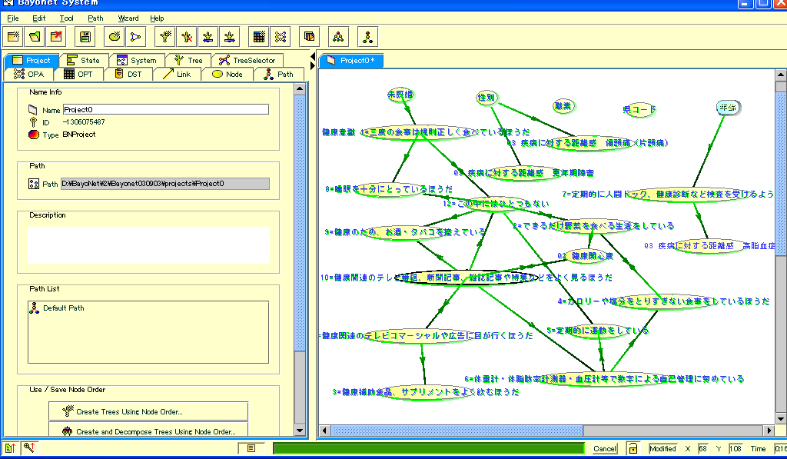
ベイジアンネットワーク
（1998：人工知能学会, IBISにて発表）
(2001, 2002年IPA未踏ソフトスーパークリエーター)
（2003～：NTTデータ数理システムから商用化）
（2005～ ベンチャービジネスにも発展）
(2008年〜 サービス工学においてビッグデータ対応可能に)
(2015年〜 人工知能研究センターにおける確率モデリングのコア技術)

Slide 10
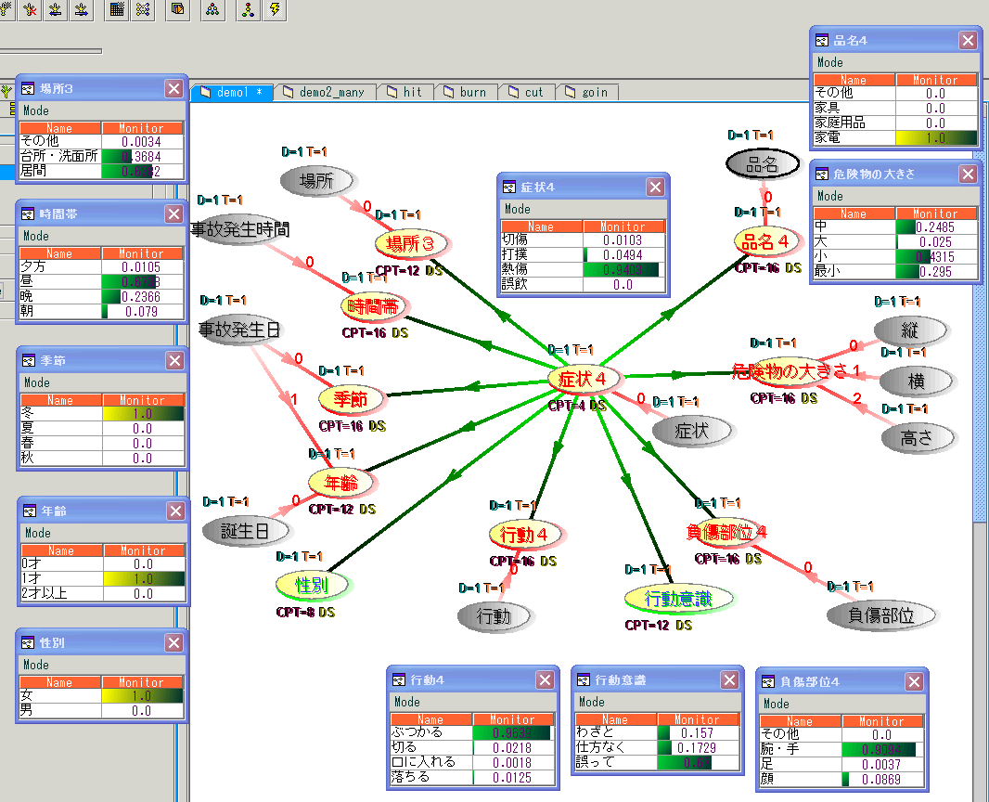
ベイジアンネットを使った確率推論
Set:
女児, 1歳 , 冬,器具による事故
Results
(highest):
ヤケド 94%
不注意 67%
腕 90%
リビング 62%
日中 67%

Slide 11
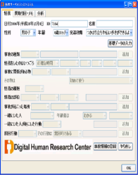
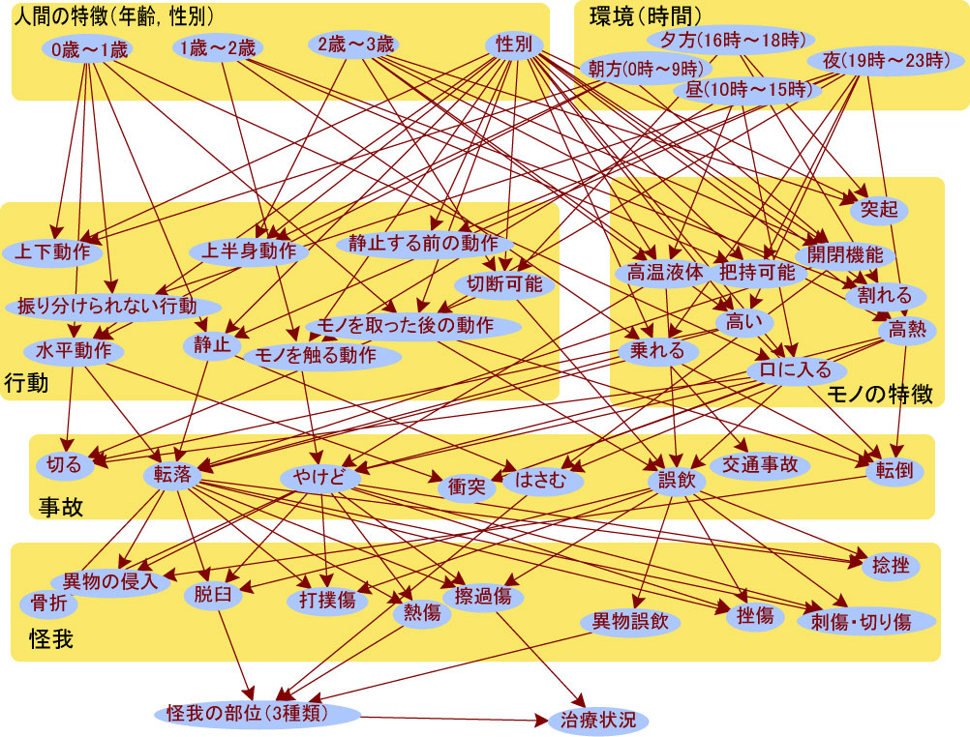
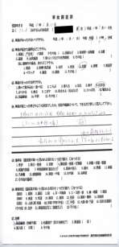

事故データを確率的、構造的にモデル化することで
事故予測・予防に活用した例
子どもの事故データ（約200件/月）
子供の属性、生活時間
事故サーベイ
ランスシステム
子供の日常生活行動
環境要因
事故調査表
カルテ
ベイジアンネット
事故の程度・確率

Slide 12






実データからの現象モデル構築と確率的計算モデル化
確率モデリング
確率潜在意味解析
Probabilistic Latent
Semantic Analysis
ベイジアンネットBayesian net
スマホ・タブレットなど
Smart-phones, Tablets, etc.
ID-POS
主
テキスト
時
客
センサ
場
動
Q&A
アプリ・サービス
Applications, Services
潜在クラス・状態・特徴
Latent class, state, feature
確率的潜在構造モデル
Probabilistic Latent
Structure Models
IoT
実社会現象
Social action
実世界データ
Physical data
計算空間
Cyber space
未来の
現象生成
・制御へ
データ
＋現場知識
社会現象記録
現象モデル
Phenomenon models
目的・説明変数
計算モデル
Computational models
＋制御変数
AI応用
システム
AI systems＋価値

Slide 13
モデルの動的構築（データの動的取得）
動的に取得した
ビッグデータ
認識モデル(過去データの予測)
学習アルゴリズム(パラメータ決定）
学習アルゴリズム(グラフ構造学習)
推論アルゴリズム（変数の予測）
応用アルゴリズム（アプリケーションロジック）
実世界・実社会における新現象の生成・制御
生成モデル → データ → 学習用データ
制御モデル（操作可能/不可能な変数, 介入→因果判定）
計算モデルの背後にある適用先の「対象に関する知識」を活用
→ 動的なビッグデータ取得 ＋ モデルの動的構築

Slide 14
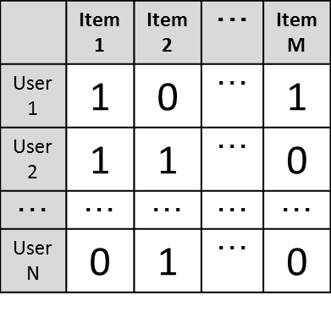
ドキュメントデータ→共起行列→セグメント→構造
Co-occurrence matrix
ドキュメント
Verb
Verb
Verb
Sub1 do Verb1 and Verb M,
Sub2 do Verb1 and Verb2,
:
Sub N do Verb2
Sub
Sub
事実文書から主語と動詞から
作成した共起行列：N_{11, ….} N_{NM}
Sub

Slide 15
ビッグデータへの対応：確率的潜在意味解析(PLSA)
ID-POSデータに基づく購買履歴から顧客と商品群を自動で同時に分類
・産総研が開発したソフトウェアをAPI化、技術移転により、Python, JAVAプログラムとしてWindowsやLinux, Macなどで外部動作可能.
カテゴリに
属する確率
計算結果
潜在クラス：情報量規準により
最適なカテゴリ数を決定
カテゴリに
属する確率
計算結果
商品１
カテゴリ１
カテゴリ２
カテゴリ３
カテゴリ３２
カテゴリ１
カテゴリ２
カテゴリ３
カテゴリ３２
顧客１
・・・
・・・
カテゴリ１
カテゴリに
属する確率
カテゴリに
属する確率
商品２
カテゴリ１
カテゴリ２
・・・
カテゴリ１
カテゴリ２
カテゴリ３
カテゴリ３２
カテゴリ３
カテゴリ３２
顧客２
・・・
・・・
カテゴリに
属する確率
カテゴリに
属する確率
カテゴリ２０
商品３
カテゴリ１
カテゴリ２
カテゴリ３
カテゴリ３２
顧客３
カテゴリ１
カテゴリ２
カテゴリ３
カテゴリ３２
・・・
・・・
カテゴリに
属する確率
カテゴリに
属する確率
顧客と商品を
各カテゴリへ分類
商品４
カテゴリ１
カテゴリ２
カテゴリ３
カテゴリ１
カテゴリ２
カテゴリ３
カテゴリ３２
・・・
顧客４
・・・
カテゴリ３２
・・・
・・・
推定結果：顧客がある意味カテゴリに属する確率
推定結果：商品がある意味カテゴリに属する確率
推定されたカテゴリ所属確率が最大となったカテゴリへ分類

Slide 16

確率モデリング(プログラム)
PLASMA：Java言語で実装された人工知能技術モジュールとして提供
確率的潜在意味解析
（特徴・タクソノミー）
構造モデル化
場
現象生成
・制御
時
主
cl1
cl4
cl2
cl3
行
何
計算モデル
ライブラリへ
pLSA
ベイジアンネット(BN)
確率シミュレーション
実行による予測・制御
個人の差異を反映した
ユーザ・生活者モデル
人と相互理解できる確率的潜在意味構造モデル
Notes:
このような事例から，この確率的潜在意味構造モデルは個人の際を反映したモデル作りに適していることがわかると思います．

Slide 17

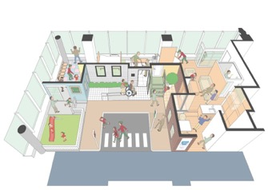

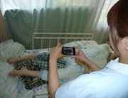
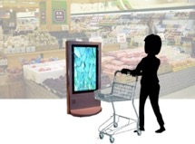

AI for Human Life
(Service, Human living and Society)
AIを生活、社会、サービスで活用
生活・サービス・
社会イノベーションの推進
生活
社会
サービス
生活やサービス現場で生まれるIoT/ビッグデータを活用し、サービス生産性, 価値向上, 産業構造変革や地域活性化、生活品質、
生活安全の向上を目指す
サービス生産性・価値向上
生活品質・生活安全
地域活性化・産業構造変革

Slide 18
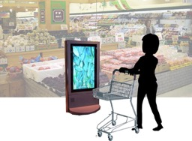
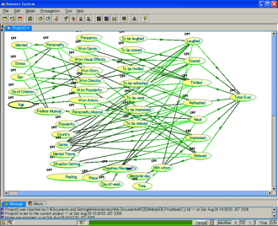
人と相互理解できる次世代人工知能技術：
AI 応用システムの社会実装
AI応用システム
実証フィールド
サービス支援技術
実証フィールド・実証事業
ユースケース
次世代人工知能応用システム
API(POSEIDON)
AIが人を理解
分散データ
統合システム
(MCDataBinder)
アクティブ
ビッグデータ収集
（標準データ生成・管理）
確率モデル
確率推論
AIクラウドやネットワーク
を通じて提供
よりよい
相互理解
共創支援
価値
循環
データ・知識融合
機械学習
人がAI(計算過程)
を理解
先進中核モジュール開発
（PLASMA: PLSA+BN）
コントロール・マネジメント支援

Slide 19
現象の条件付確率モデル化と予測・制御の例
例：トラブルが起こる確率 P(トラブル|条件1, 条件2, ….)
例：P(ある値の上振れ|条件1, 条件2, ….)
例：P(ある値の下振れ|条件1, 条件2, ….)
例：ある値(予測)= 平均 ＋ 分散
= 平均 + 上振れ量xP(上振れ) + 下振れ量P(下振れ)
→ 因果的構造によって予測結果を生成するシミュレーション
→ さらにより良い値や状態生成できるような制御へも発展
不確実性について従来の統計手法よりも
ビッグデータと確率モデルを使うことで精度が向上する可能性
構造的なモデル化によって、制御変数、非制御変数の因果的
構造を使った制御が可能に（統計的制御の発展）

Slide 20
社会における人の見方(universal と general)
平均・一様
人間工学：universalな「人間の共通特性」を対象
ミクロスコピック（顕微鏡的）→ 静的、実験室的
人間行動モデリング：generalな「人の異質性」、
集団や環境内での文脈依存性・動的特性
メゾスコピック（望遠鏡的）→ 動的、社会的特性
社会現象を再現可能なレベル（general）にモデル化
するために、対話的にデータ収集を行う
多様性・分散
関係・構造

Slide 21
例：現場へのAI導入ステップ（共同研究の例）
データ循環型バリューチェーンの形成のために
１．全社的に目的を共有し、合意、支援を得る
２．現場と目標を共有し、連携してデータを収集
３．データから、品質やリスクに関する確率モデリング
①データ収集のデザイン
・現象や問題点の理解
②前処理
・データのクレンジング
・データの結合
③データ解析
・多変量解析
・不具合現象の確率モデリング
④可視化
４．データ活用のステークホルダーを特定し体制構築
５. マネジメントシステムのAI化
６．AIシステムの学習、自動化、さらに高度化を推進
関連する他工程と連携

Slide 22
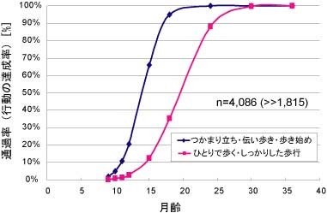
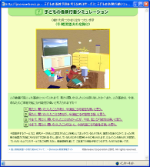
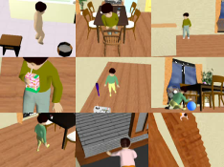
育児支援サービスを通じたビッグデータ収集
事故
データベース
アンケート
21,482件（07/1/29現在）
意識と現実のずれ検出
ユーザの理解・
モデル化
ユーザ履歴
データベース
科学的知見
認識ずれを補正するコンテンツ作成
（国家レベル）
事故予防による
医療費の削減
サービス
現象
技術
理論
構築
社会
応用
現象
記述
理論
構築
Kuhn型
一体型
WEBサービスの
提供・アンケート
WEB
サービス
の改善
社会・研究の進化・深化
子どもの事故予知支援サービス
（個人レベル）
安心・安全
サービス
05/12/12開始
行動モデル・事故シミュレータ
で動画作成
（保護者の知らない事故
・最近多発している事故）
4,471人保護者に
61,147件動画配信
（07/1/29現在）

Slide 23
社会・生活現象をモデル化するフレームワーク
事実認定の対象（社会・生活現象）をまずは明確にしたい
計算モデル化するために、デジタル化、コード化が必要
情報量の高いセグメント抽出（確率的潜在意味解析）
次に、概念間の確率的構造化（ベイジアンネット構築）
対話的データ収集を継続的に行う取り組みを検討
とくに[ある/なし]に加えて、[良い/悪い]という評価にも注目
生活現象
データベース
生活現象フレーム
生活現象
観察
生活現象
モデル化
生活現象シミュレーション
生活現象表現（記述子＋構造)
生活現象
実空間
現場支援システム導入・介入・効果評価

Slide 24
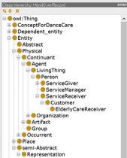
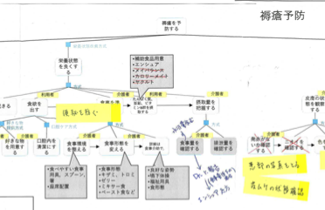
手続き知識モデルの介護・健康増進への応用
介護分野での研究例
各種状況データ（コトとDANCE、DRAWなどのシステム、知識モデル）を結びつけるコト・オントロジーを構築し、現場のタスクを記述
知識発現（現場主体でタスクを記述し、気づきを深める活動）を実施
９種の介護業務（入浴介助など）に関する業務手順をデータ化。今後、タイムスタディや知識発現による効果評価を可能に。
リスク低減
腰痛、転倒、入院など
業務効率化の定量評価
情報検索、業務手順共有
教育支援の改善を測定
Class: 293
Object Property: 76
Data Property: 101
目的
行為
行為
将来
リスク
事例（コト）
コト・オントロジーによるシステム内データの連結
手続き知識モデルの例

Slide 25






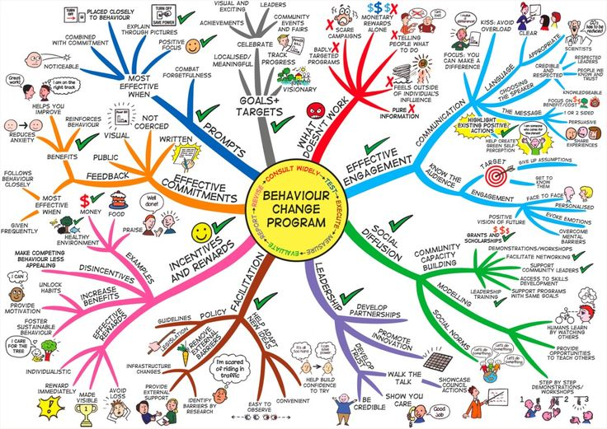
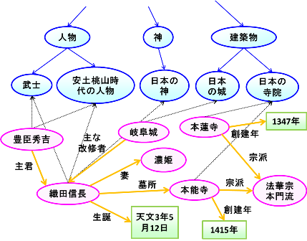
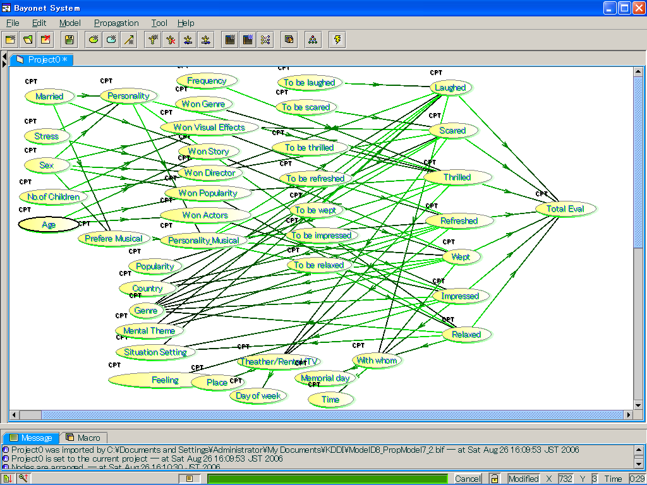
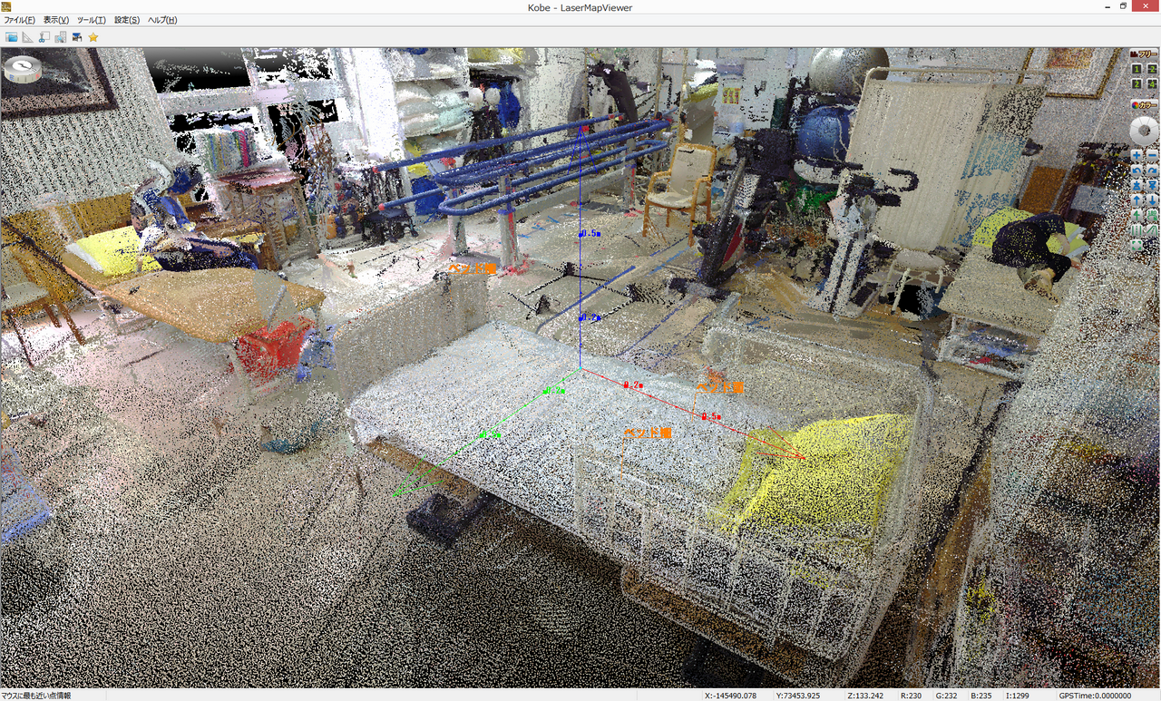
生活現象モデリング（介護・健康増進など）
生活現場における効果評価・改良の実現
  介護・健康増進（ダンス、音楽表現）など
現場活動における主観を含むコトは莫大。有用なコトを計測認識し各種モデルとリンク
機械学習と知識工学と人の気づき判断能力の協調
認知症予防に最も効果的！
共創の場
事業者、自治体、政府etc.
顧客、
関係者
機器
開発
分析・設計
従業員
リスク低下・効率化
現場力向上など
サービスシステム
設計支援
活動の場
対人インタラクション
気づき
改善の場
主観
主観
アイディア
思い
原因
究明
気持ち
行動
モデル改良
課題の解決
顧客
従業員
観測・データ収集
モジュール
人と相互理解できるAI
AIが教育、リスク回避
生活現象シミュレーション
行動、結果、
主観、事故
D. 生活現象モデル
コンテストなど
分析
可視化
きめ細かい
動作認識
行動変容モデル 宣言知識 確率モデル 環境モデル 手続き知識
次世代AI技術の効果評価と改良技術
コトの断片
コト・データ
コト・オントロジー
認識結果
機器操作ログ
センサ
従業員記録情報
・・・
Notes:
人間行動モデルにかけていること
非定型業務、突発的な業務への対応規則
被介護者の行動モデル
サイビスシステム設計支援
サービスシステムの分析・設計
現場の取り組みを支える上で、サービスの創出に関わる多様な利害関係者の目的・意図・インタラクションを分析し、より包括的な観点からサービスシステム全体の創出価値向上のための施策、プロセス、及びその支援技術の設計を行うための研究を行っています。
データの取捨選択をする、クラス分けをする
LD化
・センサ等のデータの記述形式を決めて、整える
－ex. クラスとしてのイベントを表現するのに必要な属性をセットにしたパターンの構築
－既存パターンの再利用
・SPARQLなどを使って、クエリを投げられるようにする

Slide 26
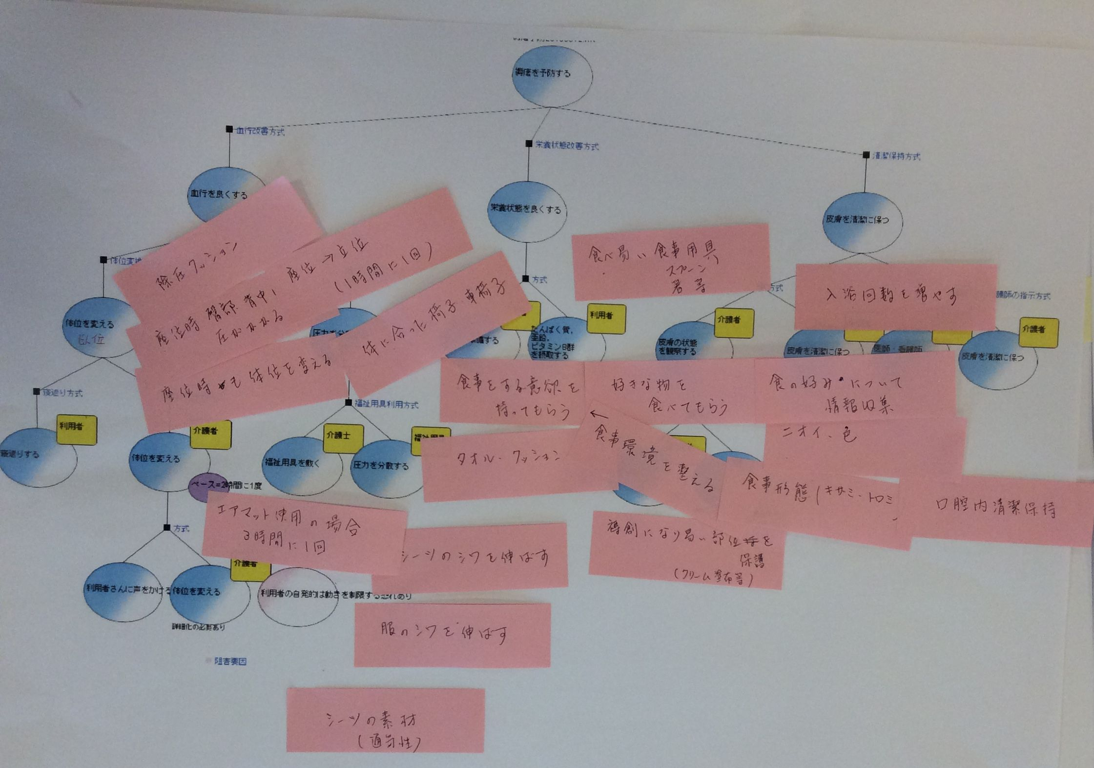
現場主体の知識とコトの構造化（知識発現）
共通知識
現場従業員が追加
現場固有知識と
コトの構造化
リスク
センサ情報
事例
ノウハウ
実施結果
Notes:
人間行動モデルにかけていること
非定型業務、突発的な業務への対応規則
被介護者の行動モデル
サイビスシステム設計支援
サービスシステムの分析・設計
現場の取り組みを支える上で、サービスの創出に関わる多様な利害関係者の目的・意図・インタラクションを分析し、より包括的な観点からサービスシステム全体の創出価値向上のための施策、プロセス、及びその支援技術の設計を行うための研究を行っています。
データの取捨選択をする、クラス分けをする
LD化
・センサ等のデータの記述形式を決めて、整える
－ex. クラスとしてのイベントを表現するのに必要な属性をセットにしたパターンの構築
－既存パターンの再利用
・SPARQLなどを使って、クエリを投げられるようにする

Slide 27
現状の理解・説明
事実認定ステップ：
ベイジアンネットワーク（Bayonetで実行）
関連資料：佐藤先生に共有していただいたBart Verheij氏の論文
method for constructing a Bayesian network based on narratives

Slide 28
現状の理解・説明
あてはめステップ：
自然言語処理によるあてはめ（狩野先生の手法）
グラフクラスタリングによるあてはめ（川本）
似たようなアプローチはすでにある(らしい)：
Vincent Aleven氏の博士論文 “CATO”（1997）
（新田先生に教えていただいた論文）
（具体的に何をやっているのかちゃんと把握していない）

Slide 29
Vincent Aleven氏の博士論文 “CATO”（1997）
“CATO is an intelligent learning environment designed to help beginning law students practice theorytesting and argumentation tasks.”

Slide 30
Vincent Aleven氏の博士論文 “CATO”（1997）
問題意識
Although one may think of the law as a system of rules, attorneys very frequently reason with cases [Llewellyn, 1930]. “Cases ... are the grist for the legal reasoning mill” [Burton, 1995, p. 11]. This is so for two reasons. First, for some areas of the law, called “common law” areas, the legislature has not provided a detailed statute. The law in these areas has developed mostly through court decisions. In these areas, an attorney must look to past court decisions to determine what the law is and how it has been applied.
Under the doctrine of stare decisis, (for “let stand that what has been settled”) courts are bound by their previous decisions and those of higher courts. Second, in statutory domains, where the legislature has provided a detailed statute, attorneys use cases to interpret opentextured terms, that is, terms for which the statute provides no definition yet that are too abstract to be applied directly to the facts of a case. Such terms occur frequently. They are a means for the legislature to give courts some leeway in interpreting a statute, to deal with unforeseen events, changing circumstances, and changes over time in society’s standards of what is just and morally acceptable.

Slide 31
Vincent Aleven氏の博士論文 “CATO”（1997）

Slide 32
グラフクラスタリングによる包摂推論支援

Slide 33
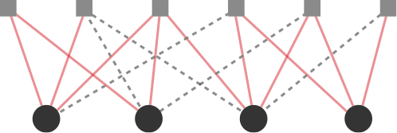

グラフクラスタリングによる包摂推論支援（川本）
裁判に関わる人が参考にできるような”辞書”の作成
回答者（ユーザー）
“あてはまると思わない”
（このデータをとるかは未定）
“あてはまると思う”
事例
法律条文
事例
法律条文
ユーザーは、提示された事例（問題）に対して、あてはまると思う法律条文（回答）を選択。

Slide 34
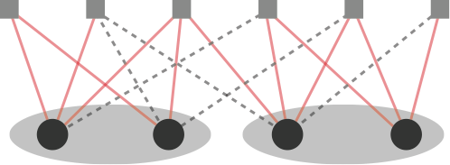
グラフクラスタリングによる包摂推論支援（川本）
裁判に関わる人が参考にできるような”辞書”の作成
事例
法律条文
事例
法律条文
回答傾向から、事例と法律条文のクラスタリングを行い、あてはめられる傾向にある集団を検出

Slide 35
グラフクラスタリングによる包摂推論支援（川本）
裁判に関わる人が参考にできるような”辞書”の作成
事例
法律条文
出来上がったデータセットを辞書として使う：
その法律条文にあてはめられる事例はどのようなものか。
ある種の事例に当てはめられる条文はどのよなものか。
事例
法律条文
法律条文
回答者（アプリユーザー）の視点：
勉強アプリとして、自分のあてはめが、他人とどれくらい一致してるのかを把握できる。
事例
事例
法律条文
事例

Slide 36
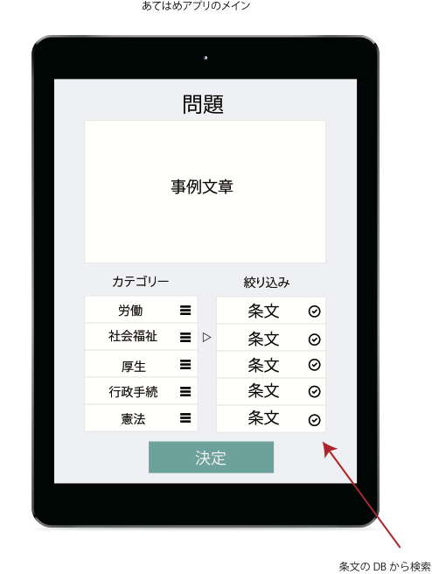
実装イメージ

Slide 37
課題
どのようにして事例のデータセットを集めるか。（裁判所の判決文からクロールしてくるのでよい？）
事例全体に条文をあてはめるのは、明らかに粗い。その分解能を上げたうえで、どれくらい細かい”包摂推論の辞書”ができあがるのか。
階層構造や順序構造のようなものも抽出できるのか。

